Slide 1


Greatness Wave
Réunion de lancement

Slide 2
Équipe
Moreau-Mathis Julien
CARON Arthur
ROCIPON Étienne

Slide 3
Mission
Continuer le développement du progiciel applicatif « Soganatsu Studios World Editor » et élargir ses fonctionnalités.

Slide 4
Objectifs
Mise à jour des compétences des membres de l’équipe en matière de techniques : C++11, Moteur 3D Irrlicht et appréhension du code existant avant le 12/04/2013
Simplifier les interactions entre l’utilisateur et le progiciel applicatif avant le 13/05/2013
Élargir les fonctionnalités du progiciel applicatif (ajout d’animateurs de nœuds, etc.) avant le 19/06/2013
Élargir le public visé via l’exportation et importation de scènes « Ogre » (moteur 3D concurrentiel) avant le 18/06/2013
Optimisation du calcul des « shadow maps » et gagner en rapidité avant le 20/05/2013

Slide 5
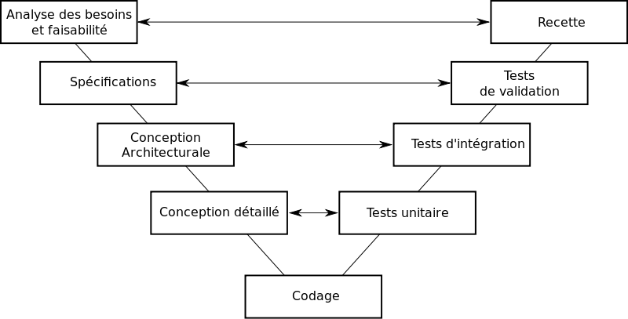
Comment y répondre ?

Slide 6
Sommaire
Étude d’opportunités et de faisabilité
Charte de projet
Spécifications
Planning
Conclusion

Slide 7
Étude d’opportunités
Développer (continuer) le progiciel applicatif permettant la création de scènes 3D, optimisé Game Designer.
Pourquoi ?
Quelle utilité vue à long terme?

Slide 8
Étude de faisabilité
Deux aspects majeurs :
Rendre une scène 3D, en temps réel.
Créer et dialoguer avec une interface Homme-Machine.
Pour respecter ces critères :
Utilisation de l’API Irrlicht.

Slide 9
Sommaire
Étude d’opportunités et de faisabilité
Charte de projet
Spécifications
Planning
Conclusion

Slide 10
Charte de Projet
IN'TECH INFO
Julien Moreau-Mathis
Arthur Caron
Etienne Rocipon
Olivier Spinelli
Valery Farcy
Soganatsu Studios
Jesse David Stojan
Parties Prenantes

Slide 11
Charte de Projet
Le planning sera mis à jour à chaque fin de semaine ou de tâche.
Un courriel sera rédigé une fois par semaine pour tenir nos suiveurs au courant de l’avancement du projet.
Une réunion sera organisée pour tout point important du projet (jalons, changements importants).
Une réunion sera organisée chaque semaine afin de tenir au courant de l’avancement du projet.
Organisation

Slide 12
Charte de Projet
Documents avant-projet
Historique des révisions du code source
Documentation technique (Diagramme de classes, notice, stratégies, etc.)
Cahier des recettes
Analyse Post-Mortem
Livrables

Slide 13
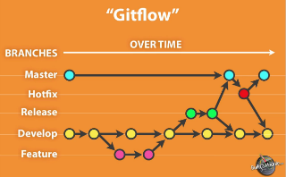
Charte de Projet
Utilisation de GitHub
Repository privé (IN’TECH INFO)

Slide 14
Sommaire
Étude d’opportunités et de faisabilité
Charte de projet
Spécifications
Planning
Conclusion

Slide 15
Spécifications
4 Parties importantes :
Interactions Logiciel/Utilisateur
Animation des objets liés à une scène
Ajouts d’objets spécifiques à une scène
Optimisation des processus de rendu d’une scène.

Slide 16


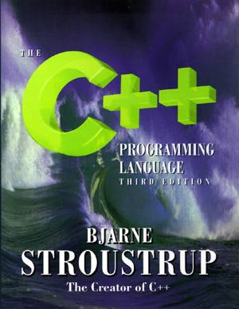
Spécifications
Technologies utilisées :
Version 11

Slide 17
Sommaire
Étude d’opportunités et de faisabilité
Charte de projet
Spécifications
Planning
Conclusion

Slide 18
Sommaire
Étude d’opportunités et de faisabilité
Charte de projet
Spécifications
Planning
Conclusion

Slide 19
Conclusion
Questions ?

